Slide 1
DIREKTORAT BUMD, BLUD DAN BMD
DITJEN BINA KEUANGAN DAERAH
KEMENTERIAN DALAM NEGERI
ARAH KEBIJAKAN
PENGELOLAAN DAN PENGAWASAN
BARANG MILIK DAERAH
Bambang Ardianto, ST., MM
Plh. Direktur BUMD, BLUD dan Barang Milik Daerah
Disampaikan pada Kegiatan Webinar Road to Karimun 2023 yang diselenggarakan oleh
Kementerian Agraria dan Tata Ruang/Badan Pertanahan Nasional
Jakarta, 20 Juli 2023

Slide 2
REGULASI TERKAIT
PENGELOLAAN BARANG MILIK DAERAH
UU Nomor 1/2004 tentang Perbendaharaan Negara.
PP Nomor 27/2014 tentang Pengelolaan Barang Milik Negara/Daerah, sebagaimana diubah dengan PP Nomor 28/2020.
PP Nomor 84/2014 tentang Penjualan Barang Milik Negara/Daerah Berupa Kendaraan Perorangan Dinas, sebagaimana diubah dengan PP Nomor 20/2022.
Permendagri Nomor 19/2016 tentang Pedoman Pengelolaan Barang Milik Daerah.
Permendagri Nomor 108/2016 tentang Penggolongan dan Kodefikasi Barang Milik Daerah.
Permendagri Nomor 21/2018 tentang Penilai Barang Milik Daerah di Lingkungan Pemerintah Daerah.
Permendagri Nomor 1/2019 tentang Penyusutan Barang Milik Daerah.
Permendagri Nomor 63/2020 tentang Pedoman Pemberian Insentif dan/atau Tunjangan Kepada Pejabat atau Pegawai yang Melaksanakan Pengelolaan Barang Milik Daerah.
Permendagri Nomor 47/2021 tentang Tata Cara Pelaksanaan Pembukuan, Inventarisasi dan Pelaporan Barang Milik Daerah.

Slide 3
DEFINISI
PENGELOLAAN BARANG MILIK DAERAH
Semua barang yang dibeli atau diperoleh atas beban APBD
dilengkapi dokumen pengadaan
BMD yang berasal dari perolehan lainnya yang sah
dilengkapi dokumen perolehan
Sumbangan/Hibah
Pelaksanaan perjanjian/ Kontrak
Ketentuan Peraturan Perundangan
Putusan Pengadilan
Hasil
Divestasi

Slide 4
SIKLUS PENGELOLAAN
BARANG MILIK DAERAH

Slide 5
PENGAMANAN
BARANG MILIK DAERAH
PENGAMANAN TANAH
OBJEK PENGAMANAN BMD
PENGAMANAN FISIK
Memasangan Tanda Batas
Memasangan Tanda Kepemilikan
Melakukan penjagaan (sesuai kebutuhan)
Tanah.
Gedung dan/atau Bangunan.
Kendaraan Dinas.
Rumah Negara.
Barang Persediaan.
Barang Milik Daerah Selain Tanah, Gedung Dan/Atau Bangunan, Rumah Negara, Dan Barang Persediaan Yang Mempunyai Dokumen Berita Acara Serah Terima.
Aset Tak Berwujud.
PENGAMANAN ADMINISTRASI
Melaksanakan pencatatan barang
Mencatat bukti kepemilikan
PENGAMANAN HUKUM
Mensertifikatkan tanah milik Pemerintah Daerah

Slide 6
Kementerian Dalam Negeri
Direktorat Jenderal Bina Keuangan Daerah
Direktorat BUMD, BLUD dan Barang Milik Daerah
Kewajiban Pemerintah Daerah
Pasal 49 ayat (1) Undang-Undang Nomor 1 Tahun 2004
Pasal 43 ayat (1) Peraturan Pemerintah Nomor 27 Tahun 2014, sebagaimana diubah dengan Peraturan Pemerintah Nomor 28 Tahun 2020
Barang Milik Negara/Daerah berupa Tanah harus disertipikatkan atas nama Pemerintah Republik Indonesia/Pemerintah Daerah yang bersangkutan.

Slide 7
Kementerian Dalam Negeri
Direktorat Jenderal Bina Keuangan Daerah
Direktorat BUMD, BLUD dan Barang Milik Daerah
Pengamanan Hukum Tanah
Pasal 302 ayat (1) dan ayat (2)
Permendagri Nomor 19 Tahun 2016
Pengamanan Hukum terhadap tanah yang belum memiliki sertipikat
Pengamanan Hukum terhadap tanah yang sudah bersertipikat namun belum atas nama Pemerintah Daerah

Slide 8
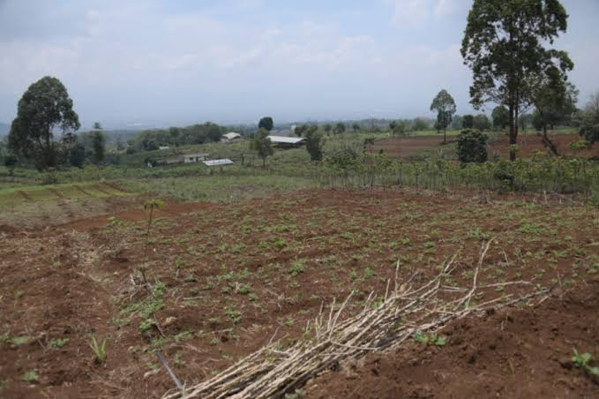
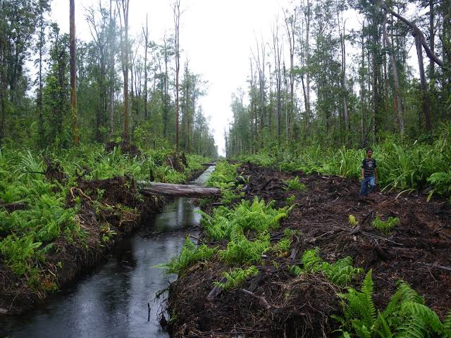
TANGGUNG JAWAB PENGAMANAN
BARANG MILIK DAERAH (TANAH)
PENGELOLA BARANG
PENGGUNA BARANG/
KUASA PENGGUNA BARANG
Melakukan pengawasan dan pengendalian atas BMD
Mengamankan dan memelihara BMD dalam penguasaannya
Kendala dalam melakukan pengawasan dan pengendalian atas BMD:
Kendala dalam pengamanan BMD (tanah):
Belum adanya aturan yang secara teknis mengatur terkait pelaksanaan pengawasan dan pengendalian BMD
Kesulitan dalam penentuan batas lahan
Terdapat lahan dalam sengketa
Lahan terletak di hutan lindung/lahan gambut
Lemahnya dokumen bukti kepemilikan Pemda (tidak ditemukan las hak tanah) tetapi sudah dikuasai oleh Pemda dan tercatat sebagai BMD
Terdapat perbedaan luas tanah antara pencatatan dan kondisi di lapangan
Terjadi pengembalian dokumen pendaftaran (persyaratan kurang)

Slide 9
ARAH KEBIJAKAN
PENGELOLAAN BARANG MILIK DAERAH
Perubahan Permendagri Nomor 19 Tahun 2016, mengatur antara lain terkait tata cara pelaksanaan pengawasan Barang Milik Daerah

Slide 10
TERIMA
KASIH

